Slide 1
JavaScript Refactoring
Grupa Undefined,
Oskar Janczak

Slide 2
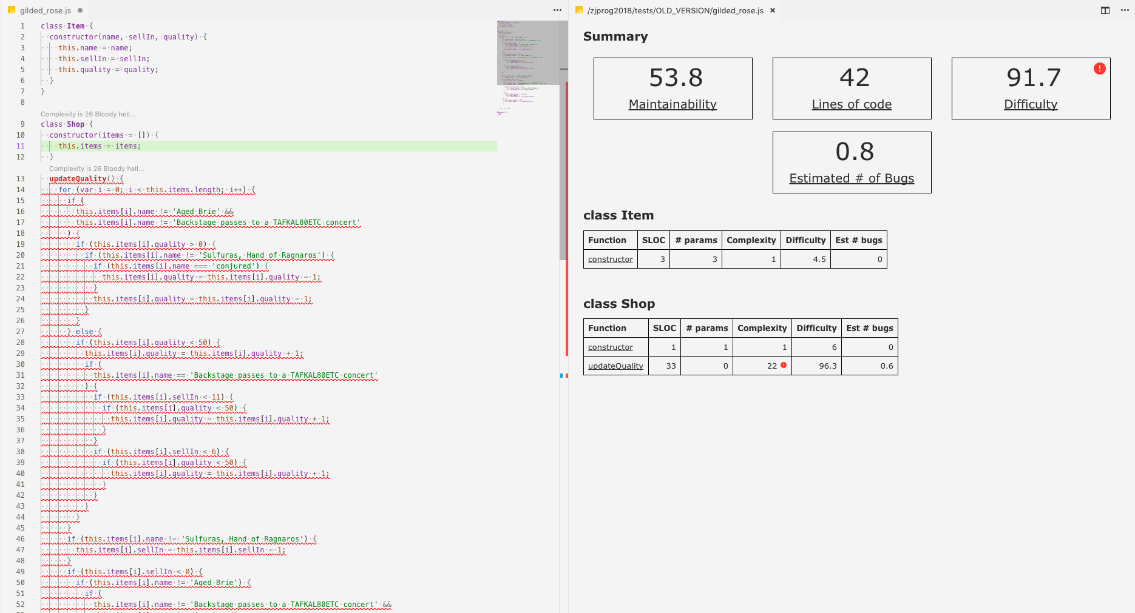
Kandydat do refaktoryzacji - GILDED_ROSE - Kata
Tylko 42 linijki kodu
Metoda updateQuality z Difficulty wynoszącym >96 pkt ! (dobre metody nie powinny mieć powyżej 5-6)
Estimated of Bugs prawie 1 pkt. Dopuszczalna wielkość to 0.1

Slide 3
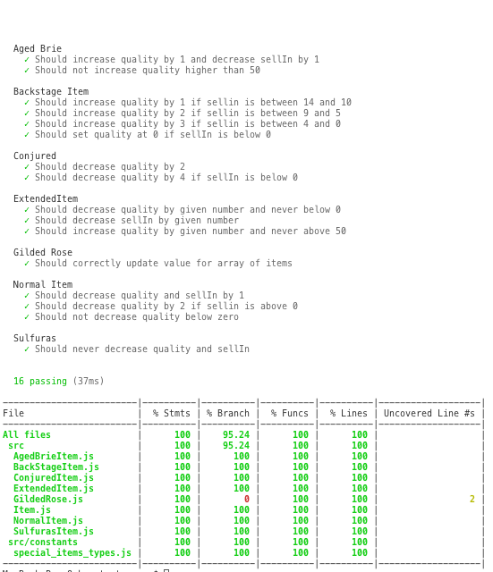
Od czego zacząć?
Testy ZAWSZE przechodzą!
Pokrycie kodu wynosi prawie 100%.
Linia nr 2 w pliku GildedRose to Konstruktor.

Slide 4
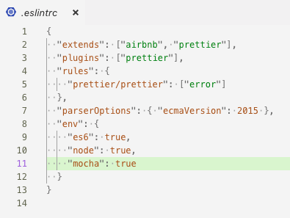
Eslint, Prettier ?
szybkie wykrywanie błędów
formatowanie
spójność
Bardzo prosty w konfiguracji

Slide 5
Co udało się osiągnąć
poniżej 20 linii kodu na klasę
metody nie dłuższe niż 5 linii
wyodrębniłem metody, zachowując zasadę single responsibility
dzięki dziedziczeniu zastosowałem zasadę DRY
przy dodawaniu nowego itemu nie będzie problemu z rozbudową(zasada open-close). Wystarczy dodać nową klasę.
ogólna czytelność kodu zwiększyła się przez podzielenie jednej dużej klasy na kilka pomniejszych i wydzielenie ich do osobnych plików.
Zastosowanie OOP
250 linii testów, prawie 100% pokrycia testami

Slide 6
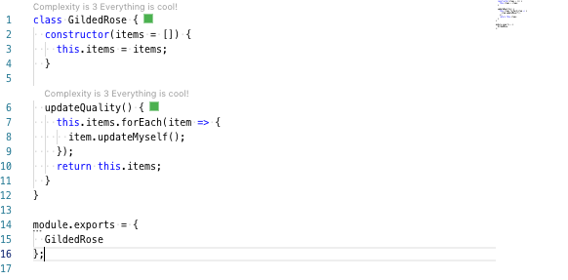
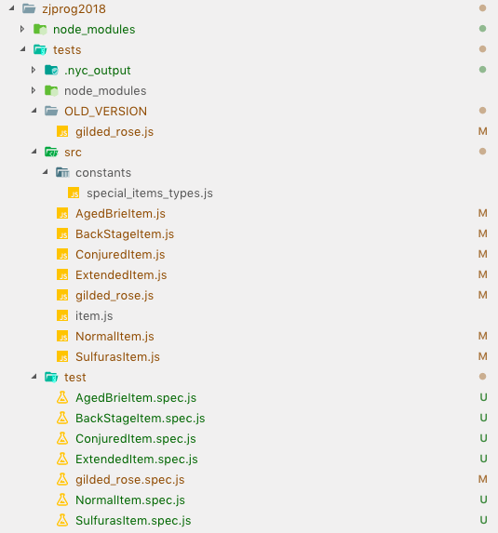
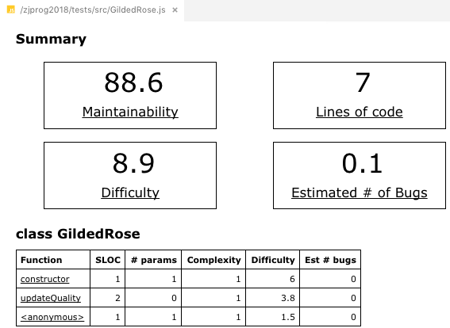

Slide 7
Wyniki
Difficulty klasy GildedRose zmniejszone z 91,7 do 8,9
Estimated of Bugs zmniejszone z 0,8 do 0,1
Wielkość klasy GildedRose zmniejszona z 42 do 7 linii kodu
Uzyskane profity z czytelności kodu - Niemierzalnie wysokie.

